Slide 1




Digitaidot III
Tsemppiä urapolulle! –hanke
Kouluttaja Markku Salo
Kevät 2024
Oman työn organisointi

Slide 2
Kurssi Jäsennys
Oppitunti 1 Digitaitojen perusosaaja - kertausta
Oppitunti 2 Yhteistyö
Oppitunti 3 Digiosaaja
Oppitunti 4 Oman työn organisointi
Oppitunti 5 Hyötykäyttäjä

Slide 3

Oman työn organisointi
Kuinka tehostan ja organisoin omaa ja muiden työpanosta?
Kuinka vältän stressin ja jaksan paremmin työssäni?

Slide 4

Digitaalisessa ympäristössä työskentely
Digityössä on tietysti paljon etuja, mutta myös haasteita:
Kuinka saada aikataulut yhteensopiviksi ryhmän jäsenten kesken?
Kuinka välttää tehtävien päällekkäisyys ja saman asian useaan kertaan tekeminen?
Kuinka saada tehtävät hoidettua ajoissa?
Kuinka jakaa tietoa luotettavasti ja tehokkaasti?

Slide 5
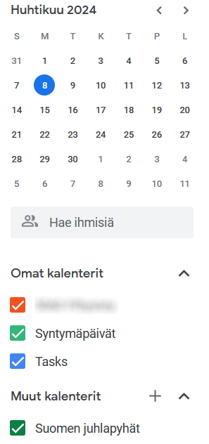
Sähköiset kalenterit
Sähköiset kalenterit helpottavat työn suunnittelua, aineiston jakamista ja verkkopalaverien järjestämistä
Microsoft Outlook
Google
Voit itse päättää mitkä kalenterimerkintäsi ovat yksityisiä
Voit selailla muiden kalentereja (julkisilta osin)
Kalenterit muistuttavat tehtävistä ja palavereista
Kalenterin avulla voit helposti järjestää ja osallistua verkkotapaamisiin

Slide 6
Harjoitustehtävä
Oikeita vastauksia voi olla 1 tai useampi
Valitse oikea vaihtoehto. Jaetun sähköisen kalenterin avulla voit:
antaa muille luvan tarkastella omia kalenterimerkintöjäsi.
poistaa toisten järjestämät kokoukset työkavereiden kalentereista.
nähdä muiden kalentereista vapaat ajat ja kutsua kokouksen kaikille sopivaan aikaan.
tarkastella muiden yksityisiä kalenterimerkintöjä.

Slide 7

Organisointi
Työn organisointi tarkoittaa muun muassa aikataulujen ja töiden (tärkeys)järjestyksen ymmärtämistä ja hallintaa.
Projekteilla ja niihin liittyvillä tehtävillä on usein määräajat.
Tehokas organisointi edellyttää yhteistyötä ja toimivaa tiedon jakamista tiimin muiden jäsenten kanssa.
Monissa työtehtävissä tarvitaan tarkat ohjeet (speksit) siitä, miten jokin projektin asia tehdään tarkasti oikein.
Ensimmäinen osaamisalue
Toinen osaamisalue

Slide 8
Priorisointi
Yksinkertainen töiden priorisointikeino on ns. TO-DO –lista.
Maksa rästilaskut 12.4. mennessä
Palauta myöhässä olevat kirjaston kirjat
Osta kahvia, sokeria ja maitoa
Siivoa keittiö
Haravoi nurmikko
Järjestä kirjahylly
Jotkut työt ovat tärkeämpiä tai ainakin kiireellisempiä kuin toiset. Tällöin töitä pitää asettaa järjestykseen eli priorisoida.
Muistilistallakin pärjää, mutta myös tehokkaampia työkaluja on tarjolla.

Slide 9
Organisointityökalut
Tavoitteita:
projektit pysyvät aikataulussa
sovitut asiat eivät unohdu
tapaamisiin on valmistauduttu
paikalle tullaan ajoissa
työstressiä ei ole liikaa
tehdään oikeita asioita
vältetään liiallista stressiä
pyritään hyvään työilmapiiriin ja ergonomiaan
Työn suunnittelua ja aikataulutusta tukevia ohjelmia
Trello
Microsoft To Do
Google Keep

Slide 10
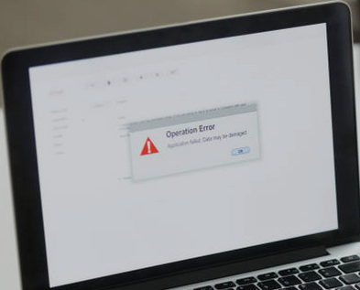
Digistressi
Tietotekniikan tarkoitus on olla apuväline ja helpottaa ja nopeuttaa työtä.
Valitettavasti tämä ei läheskään aina toteudu.

Slide 11

Digistressi
Vinkkejä:
Käyttäjäystävälliset sovellukset
Työrauha: mahdollisuus tehdä töitä ilman keskeytyksiä
Tauot ja lepo
Työ- ja vapaa-aika erillään (erityisesti etätyössä)

Slide 12
Harjoitustehtävä
Oikeita vastauksia voi olla 1 tai useampi
Valitse oikea vaihtoehto. Organisointityökalujen avulla voit...
1. asettaa tehtäville tärkeysjärjestyksen ja määräajat.
2. teettää työkaverilla kaikki työsi.
3. keskittyä vain mukavilta tuntuviin työtehtäviin.
4. pilkkoa kokonaisuudet pieniin tehtäviin, jolloin niiden hallinta on selkeämpää.

Slide 13
Harjoitustehtäviä
Oikeita vastauksia voi olla 1 tai useampi
Näytölle ilmestyvät ponnahdusilmoitukset saapuneista viesteistä...
1. ovat automaattisia, eikä niitä voi estää.
2. on hyvä estää tai hiljentää, jos ne eivät ole tärkeitä.
3. antavat aivoille sopivaa lepoa ja voit pitää tauon työstäsi.
4. keskeyttävät työsi, minkä jälkeen aivoillasi voi kestää jopa 20 minuuttia palata takaisin tehtävään.
Mikä auttaa sinua jaksamaan työssäsi?
1. Teet tehtäviä vähän kerrallaan ja useita tehtäviä samaan aikaan.
2. Kirjoitat tehtävälistoja ja laitat asiat tärkeysjärjestykseen.
3. Hyväksyt sen, että kaikkiin asioihin ei voi vaikuttaa.
4. Teet töitä yhtä aikaa vähintään kymmenellä eri sovelluksella.

Slide 14
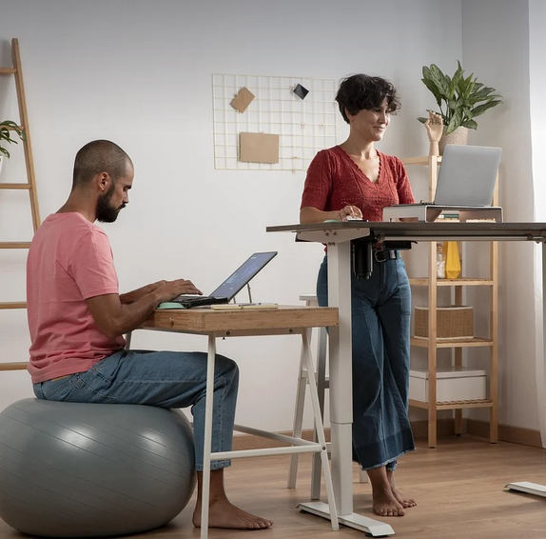
Terveys ja ergonomia
Ergonomiaa:
Näytön korkeus, työtuoli, hiiri ja näppäimistö
Työasento
Tärkeää on myös:
Tauot
Näytön silmäystävällisyys
Rauhallinen ympäristö
Liikuntaa istumatyön vastapainoksi

Slide 15
Omatyösken-telyä 3h
1. Opiskele itsenäisesti työn organisoinnista Digiportaali-blogista
https://digiportaat.fi/apua-ajanhallintaan-digityokaluista/
2. Tutustu johonkin työn organisointityökaluista: Trello, Microsoft TODO, Google Keep. Käytä Google-hakua.
3. Mieti keinoja, joilla voit parantaa omaa työhyvinvointiasi ja ergonomiaa.

Slide 16
Omatyösken-telyä 1h
Suorita osaamismerkkitentti verkossa

Slide 17




Koulutus on Jatkuvan oppimisen ja työllisyyden palvelukeskuksen rahoittama. Palvelukeskus edistää työikäisten osaamisen kehittämistä ja osaavan työvoiman saatavuutta. Palvelukeskuksen toimintaa ohjaavat opetus- ja kulttuuriministeriö sekä työ- ja elinkeinoministeriö.
Koulutus on rahoitettu Euroopan unionin elpymis- ja palautumistukivälineellä (RRF), joka on EU:n elpymisvälineen (Next Generation EU) suurin ohjelma. Rahoituksen on myöntänyt Jatkuvan oppimisen ja työllisyyden palvelukeskus. Palvelukeskus edistää työikäisten osaamisen kehittämistä ja osaavan työvoiman saatavuutta. Palvelukeskuksen toimintaa ohjaavat opetus- ja kulttuuriministeriö sekä työ- ja elinkeinoministeriö.
sastamalanopisto.fi/hankkeet/tsemppia-urapolulle

